Slide 1

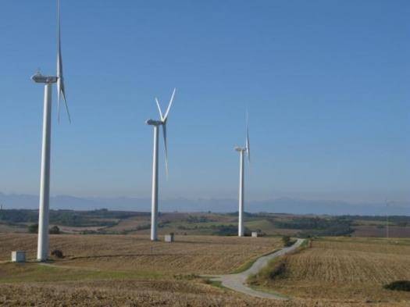
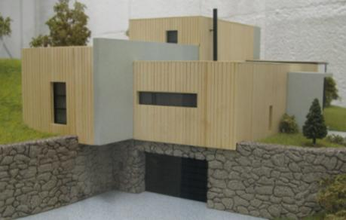
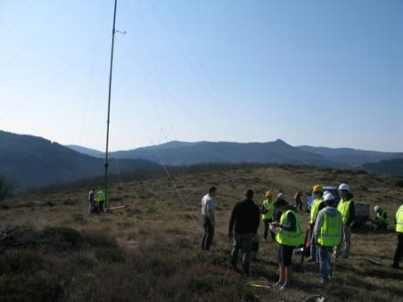
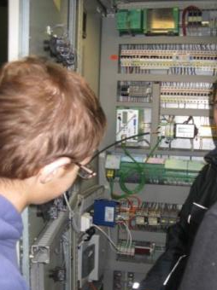
Enseignement technologique en STI2D spécialité AC
La STI2D
Au Lycée Andréossy
Castelnaudary (Aude)
Visite du Site Eolien d’Avignonet Lauragais
Architecture et Construction
Energie Environnement
Organisation
pédagogique
Démontage Mat de Mesure
Eric MARCHISONE (CdTx)
Annabel LANGLADE
Jean Marc CASTEL
Maquette Projet Villa BBC
Séminaire National STI 2D – 21 et 22 mai 2012
Visite Eolienne

Slide 2
Lycée des métiers
de l ’Habitat et
des Travaux Publics
François ANDREOSSY
L’Organisation Pédagogique pour les 1re STI2D 2011-2012
Enseignements Généraux
DGH Lycée Andréossy
Autre Lycée Général de Castelnaudary
½ division STI2D 2
14 élèves
AC & EE
Enseignements Technologiques
Au Lycée Andréossy
(2 journées)
Groupe AC 1
16 élèves
Groupe AC 2
16 élèves
Lycée Andréossy
1 division STI2D 1
31 élèves
AC & EE
Groupe EE
13 élèves
En Enseignement Transversal et en Spécialités:
(L’Equipe d’Enseignants en 1STI2D: 4 Génie Civil et 1 Génie Elect.)
1 professeur par groupe de 16 élèves (capacité de 20 places)
Tous les cours dans une salle de projet avec 1 ordi/élève

Slide 3
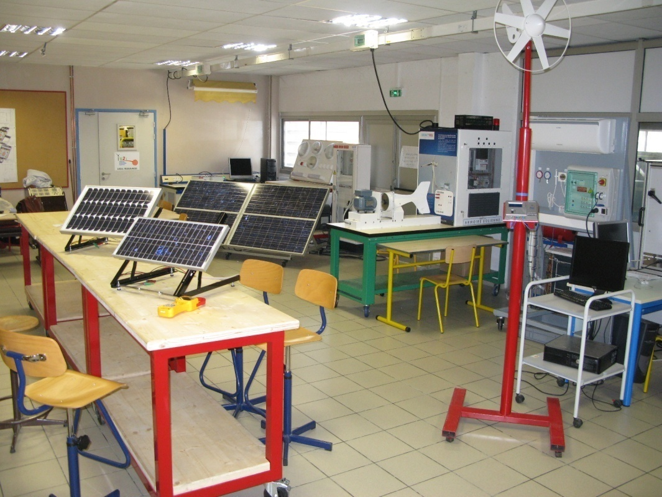
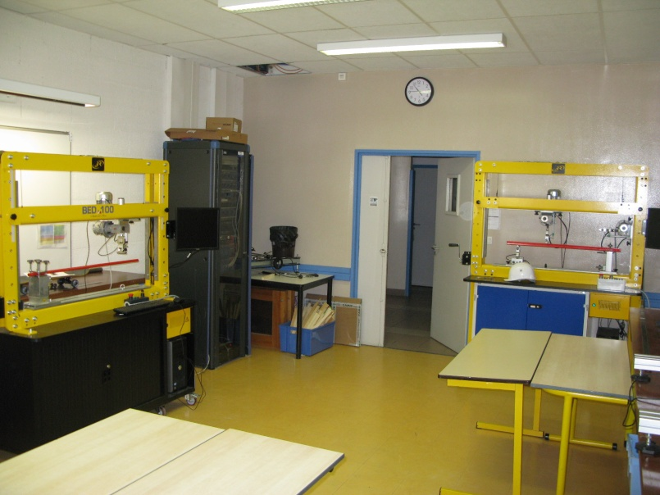
Lycée des métiers
de l ’Habitat et
des Travaux Publics
François ANDREOSSY
Les Salles de Projet articulées autour des Laboratoires
Les Laboratoires toujours en libre service (pas d’emploi du temps)
- Pas de contraintes sur l’organisation Cours-TD ou TP

Slide 4


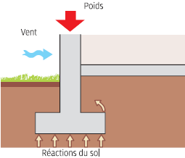







STI2D Spécialité A&C
Spécialité AC : Les centres d’intérêt
Progression pédagogique
CI1 : Du besoin à l’acte de construire
Enoncé de problématiques identifiées
CI2 : Représentation numérique architecturale
CI3: Environnement & sollicitations
CI4: Stabilité externe des ouvrages
CI5 : Construction parasismique
CI6 : Stabilité interne des ossatures
CI7 : Confort thermique et Acoustique
Construction de séquences exploitées en
enseignement
de spécialité
CI8 : Domotique et Information
CI9 : Préparation d’une opération de travaux
CI10 : Valorisation de fin de vie de l’ouvrage
Démarche de conception architecturale …

Slide 5
Lycée des métiers
de l ’Habitat et
des Travaux Publics
François ANDREOSSY
Justification des Centres d’Intérêt de la Spécialité AC

Slide 6
Lycée des métiers
de l ’Habitat et
des Travaux Publics
François ANDREOSSY
PRESENTATION DES SEQUENCES en Enseignement Transversal | FC X.X FICHES CONNAISSANCES Activité des élèves en Enseignement Transversal
PRESENTATION DES SEQUENCES en Spécialité AC Faites en parallèle | Activités des élèves en spécialité AC
Centres d’Intérêts

Slide 7
Planification prévisionnelle des enseignements de 1re STI2D ETC et AC

Slide 8
Planification prévisionnelle des enseignements Term STI2D ETC et AC

Slide 9
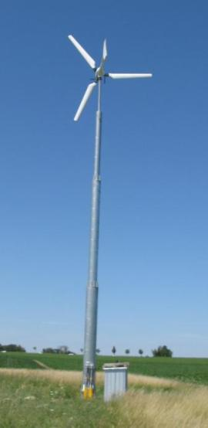
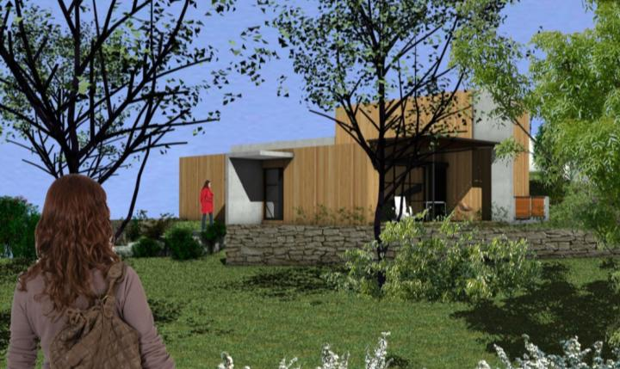
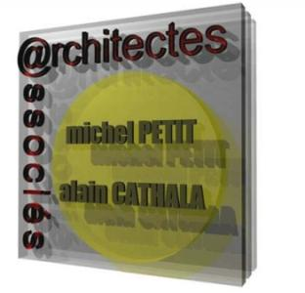
Lycée des métiers
de l ’Habitat et
des Travaux Publics
François ANDREOSSY
Séquence Enseignement Transversal | FC 1.2 LES ETAPES DE LA DEMARCHE DE CONCEPTION Rentabilité d’une installation Compétitivité du petit Eolien en France Tests des éoliennes avant la mise sur le marché Conception d’un mat basculant
Séquence Spécialité AC | Présentation du projet par l’Architecte: Architecture Originale et contemporaine Maison BBC Atelier de ferronnerie en sous-sol
CI1 : Du besoin à l’acte de construire

Slide 10
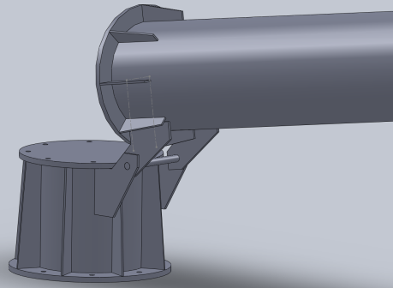
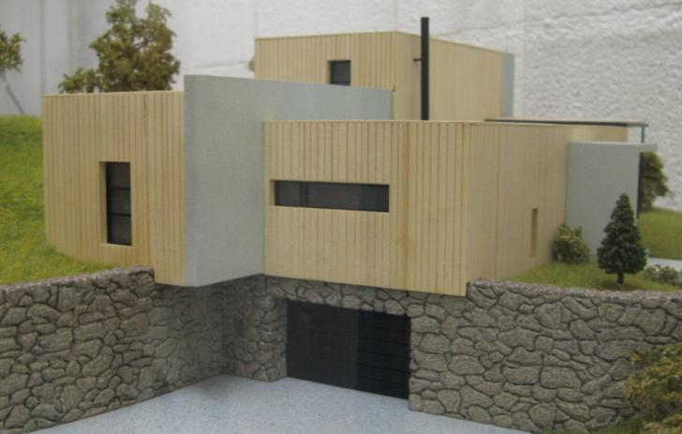
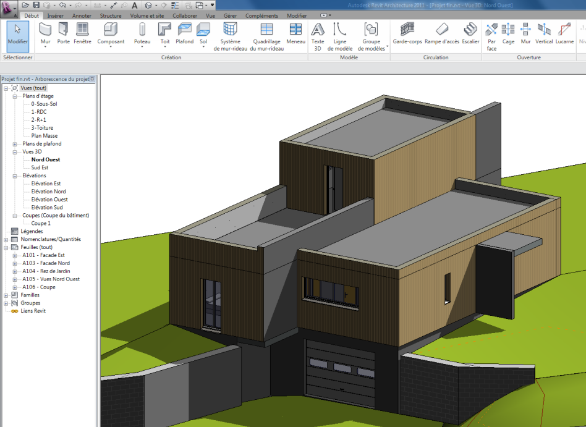
Lycée des métiers
de l ’Habitat et
des Travaux Publics
François ANDREOSSY
Séquence Enseignement Transversal | FC 2.3 REPRESENTATION DU REEL Modéliser la base du mat basculant de l’éolienne Créer les assemblages Cinématique du basculement
Séquence Spécialité AC | - Visualiser les volumes à l’aide de la maquette réelle - Créer le modèle numérique avec un logiciel professionnel d’Architecture
CI2 : Représentation numérique architecturale
Maquette de la villa

Slide 11
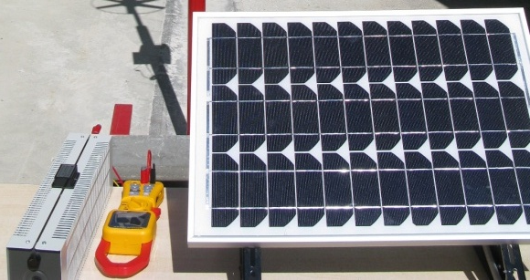
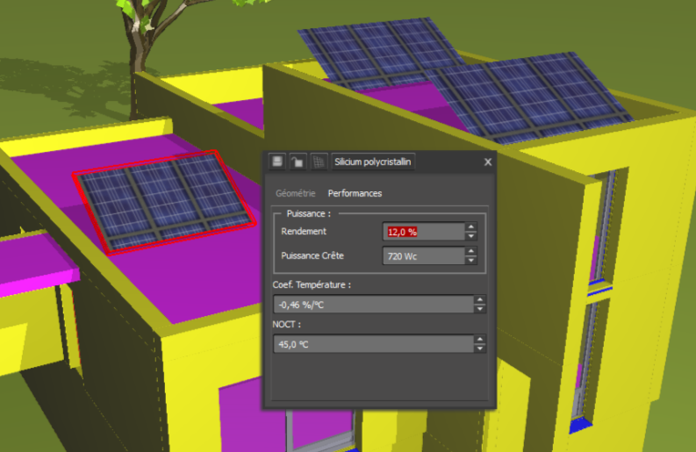

Lycée des métiers
de l ’Habitat et
des Travaux Publics
François ANDREOSSY
Séquence Enseignement Transversal | FC 4.1 PRODUCTIONS ENERGIES Mesurer l’irradiance du soleil en W/m² Mesurer les puissances produites des différentes technologies de panneaux photovoltaïques en W Calculer les rendements
Séquence Spécialité AC | Implanter 20 m² de panneaux PV Paramétrer les rendements pris en compte par le logiciel Evaluer la production solaire annuelle
CI7 : Confort thermique et Acoustique

Slide 12
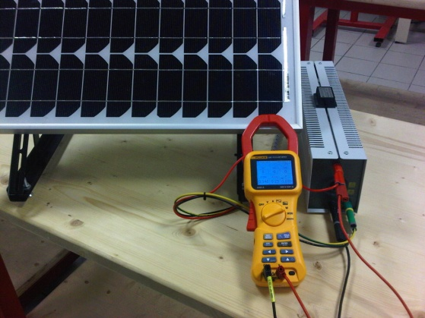
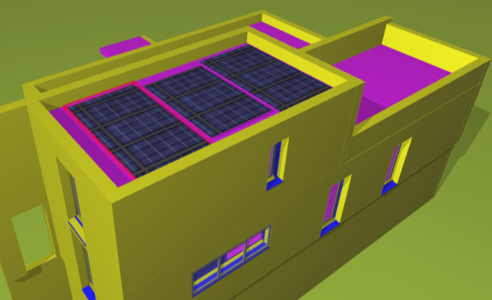
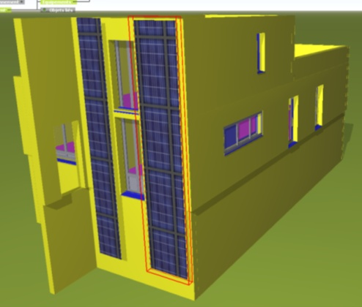
Lycée des métiers
de l ’Habitat et
des Travaux Publics
François ANDREOSSY
Séquence Enseignement Transversal | FC 4.1 PRODUCTIONS ENERGIES Mesurer les pertes de puissance des panneaux photovoltaïques en fonction de l’inclinaison et de l’orientation
Séquence Spécialité AC | Proposer différentes variantes pour l’implantation des 20 m² de panneaux photovoltaïques Evaluer les différentes productions solaires annuelles en fonction de l’orientation et de l’inclinaison Choisir et Valider une implantation Comparer avec les mesures faites en ETC
CI7 : Confort thermique et Acoustique

Slide 13
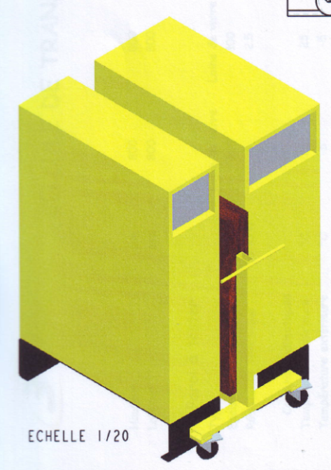
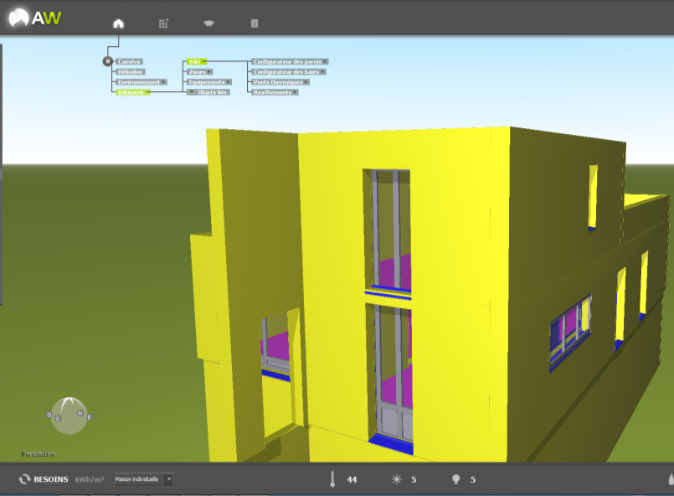
Lycée des métiers
de l ’Habitat et
des Travaux Publics
François ANDREOSSY
Séquence Enseignement Transversal | FC 3.2 LES MATERIAUX Mesurer les résistances thermiques de plusieurs types de parois (1 m x 1 m x 0,35 m) Choisir des matériaux
Séquence Spécialité AC | - Transférer le modèle numérique volumique dans le logiciel Archiwizard - Configurer les parois de la villa - Valider les caractéristiques thermiques des parois - Optimiser les Consommations en kWh/m²
CI7 : Confort thermique et Acoustique

Slide 14
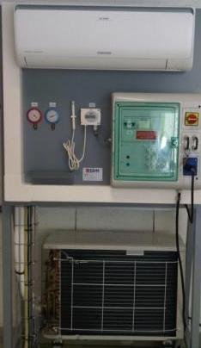
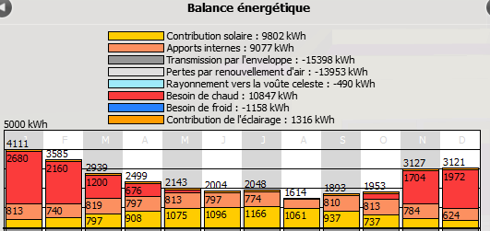
Lycée des métiers
de l ’Habitat et
des Travaux Publics
François ANDREOSSY
Séquence Enseignement Transversal | FC 4.2 TRANSFORMATION ENERGIES Mesurer la production et le rendement d’une Pompe à chaleur Air/Air
Séquence Spécialité AC | Evaluer les besoins mensuels de chaud Dimensionner les puissances des pompes à chaleur à installer dans la Villa
CI7 : Confort thermique et Acoustique

Slide 15
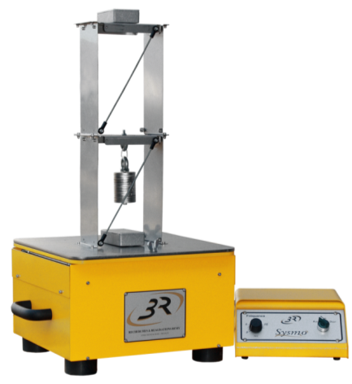
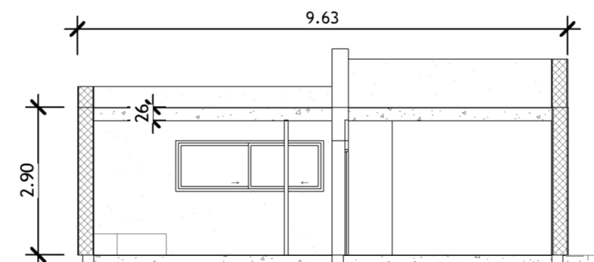
Lycée des métiers
de l ’Habitat et
des Travaux Publics
François ANDREOSSY
Séquence Enseignement Transversal | FC 3.1 COMPORTEMENT MECANIQUE DES STRUCTURES Aspects vibratoires - Recherche expérimentale de la fréquence propre de la maquette - Mise en évidence du phénomène de résonance Recherche expérimentale de la fréquence de résonance de la maquette Modélisation théorique de la structure - Simulation de la vibration de la structure avec Matlab
Séquence Spécialité AC | - Introduction des phénomènes sismiques Recherche de la fréquence de résonance de la villa avec la modélisation faite avec Matlab La construction est-elle adaptée à la géologie du site Conception et exécution parasismique
CI5 : Construction parasismique

Slide 16
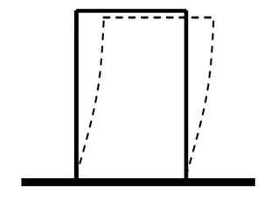
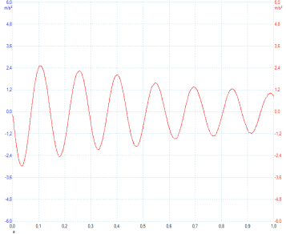
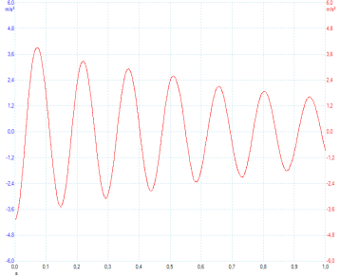
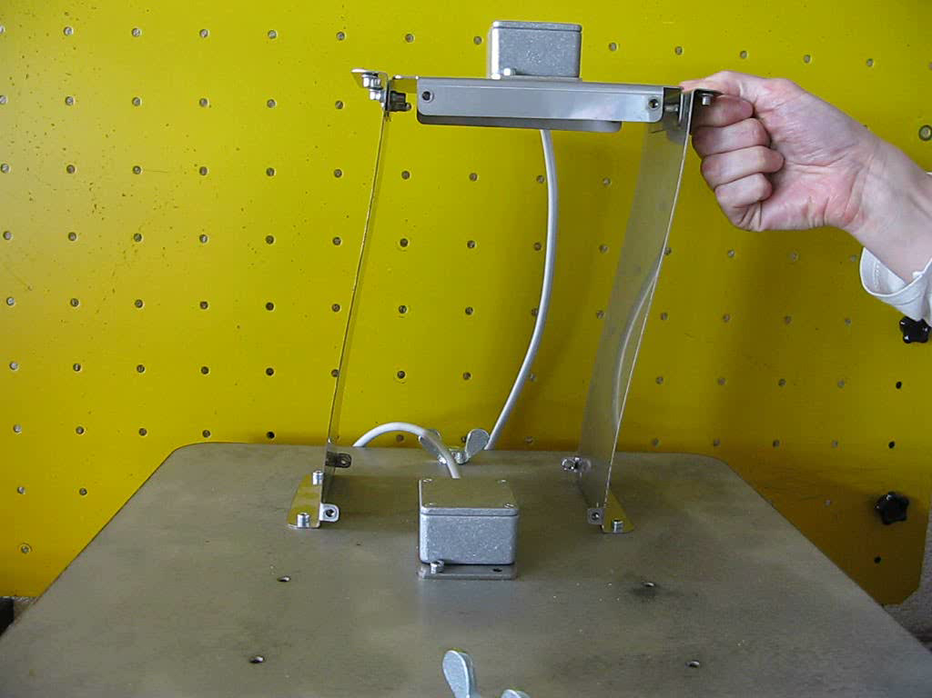
Lycée des métiers
de l ’Habitat et
des Travaux Publics
François ANDREOSSY
Enseignement Transversal
- Recherche expérimentale de la fréquence propre de la maquette
Quelle que soit l’amplitude du déplacement initial on trouve :
F = 7 Hz
Mise en Oscillations libres

Slide 17
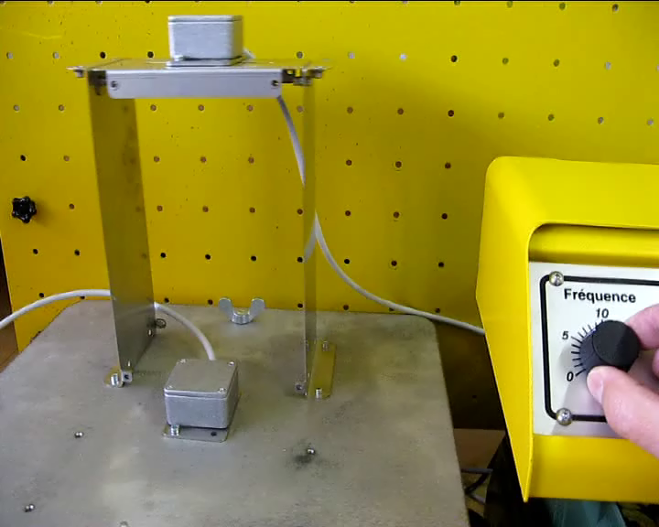
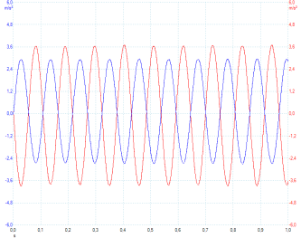
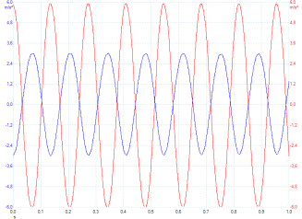
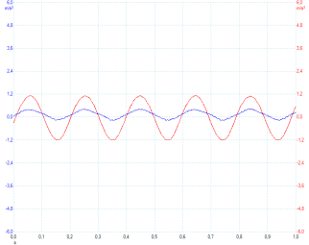
Lycée des métiers
de l ’Habitat et
des Travaux Publics
François ANDREOSSY
Enseignement Transversal
- Mise en évidence du phénomène de résonance
- Recherche expérimentale de la fréquence de résonance de la maquette
Lorsque
F_{séisme} = F_{propre structure}
l’accélération est maximale
9 Hz
Fréquence des ondes sismiques
7 Hz
5 Hz

Slide 18
Lycée des métiers
de l ’Habitat et
des Travaux Publics
François ANDREOSSY
Force d ’inertie :
F = m.a
Enseignement Transversal
- Principe de modélisation de la structure
Mesurer les dimensions des murs
Calculer la raideur des murs
Peser la masse du plancher
Accélération : a (m/s²)
Masse M
Raideur K
Force
M
Raideur Murs
Séisme

Slide 19
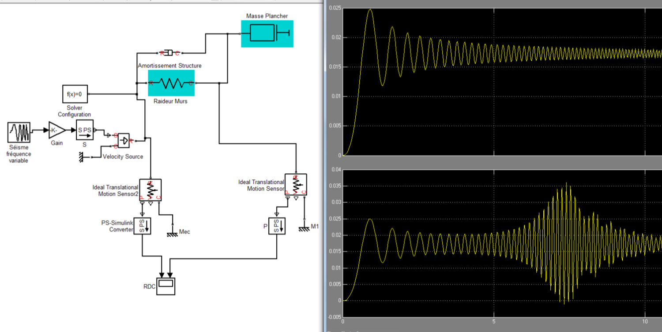
Lycée des métiers
de l ’Habitat et
des Travaux Publics
François ANDREOSSY
Enseignement Transversal
- Paramétrer la modélisation Matlab de la structure (Raideur Murs, Masse plancher)
- Lancer la simulation pour un séisme de fréquence variable
- Retrouver la fréquence de Résonance vers 7 Hz

Slide 20
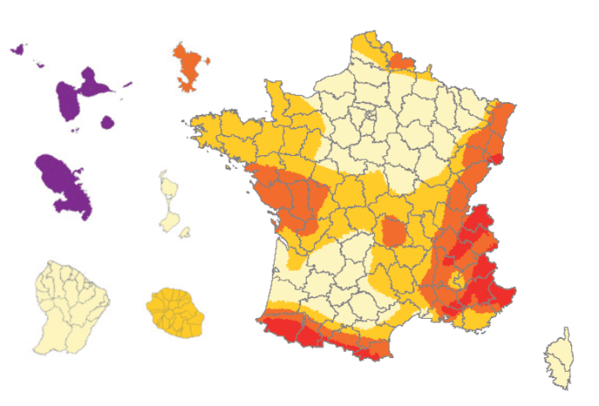


Lycée des métiers
de l ’Habitat et
des Travaux Publics
François ANDREOSSY
Spécialité AC
- Introduction à la construction parasismique
- Utiliser la modélisation Matlab validée
- Calculer la raideur des murs et la masse du plancher

Slide 21
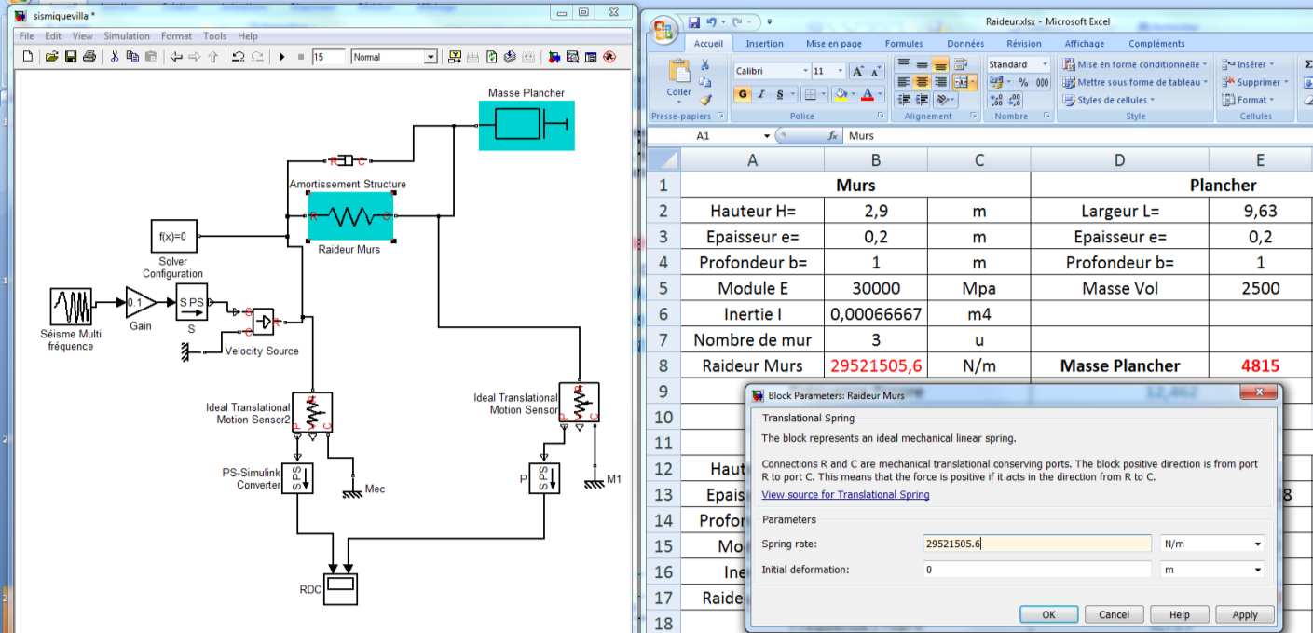
Lycée des métiers
de l ’Habitat et
des Travaux Publics
François ANDREOSSY
Spécialité AC
- Paramétrer le modèle Matlab (Raideur Murs et Masse Plancher)

Slide 22
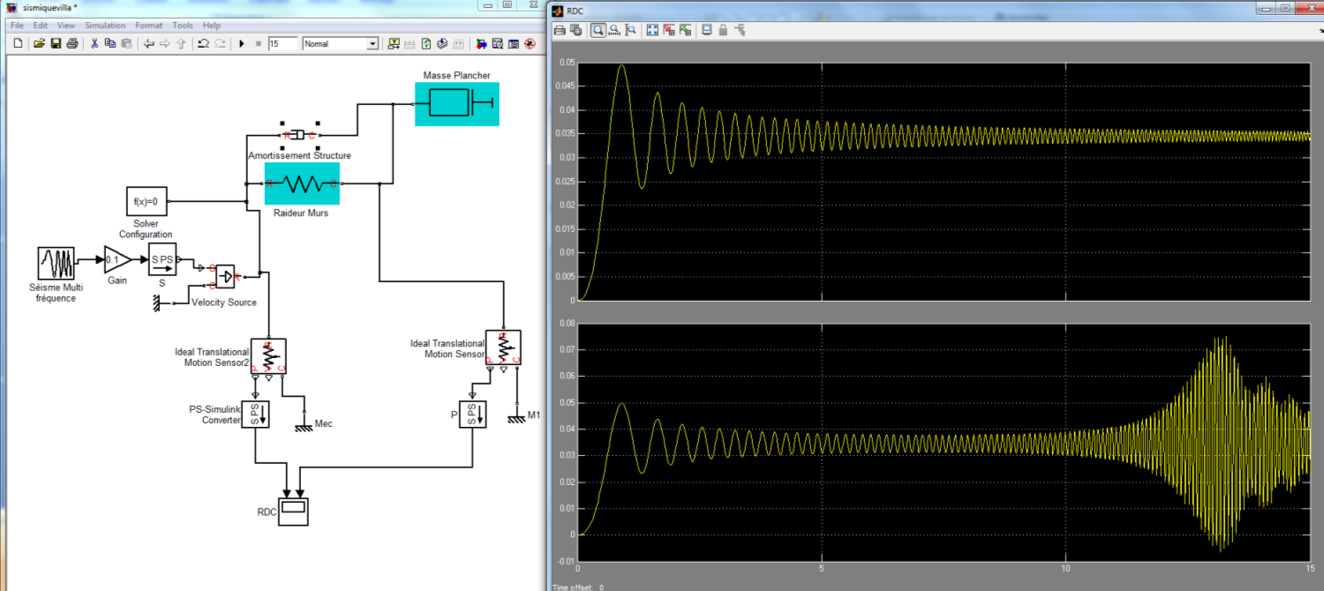
Lycée des métiers
de l ’Habitat et
des Travaux Publics
François ANDREOSSY
Spécialité AC
- Lancer la simulation
- Visualiser les résultats
- Rechercher la fréquence propre de la villa.

Slide 23
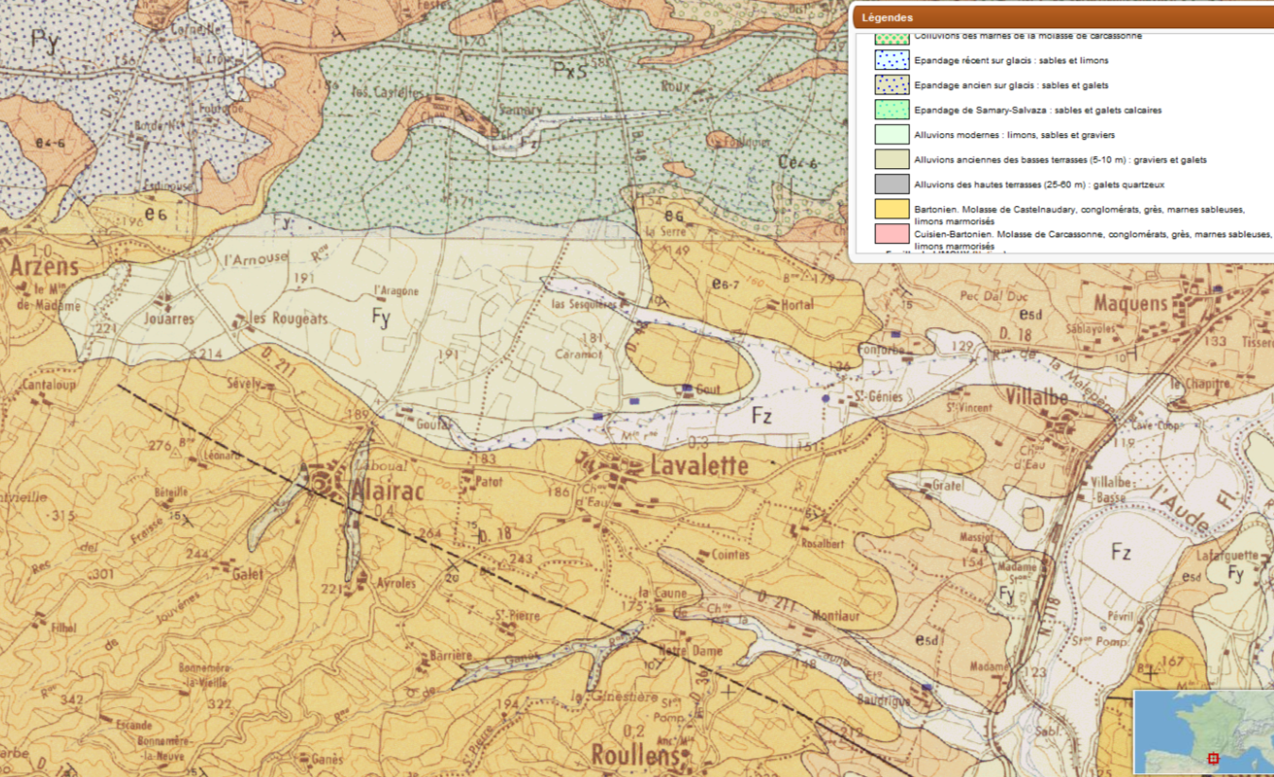
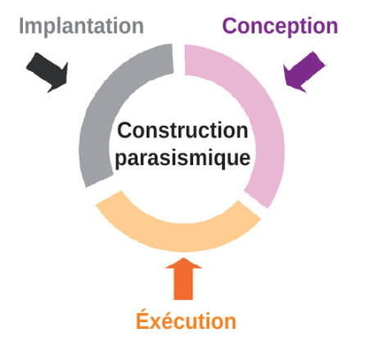
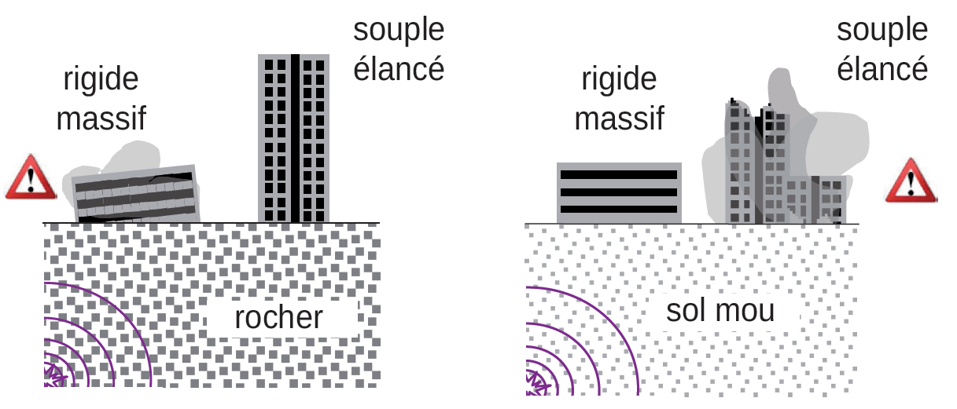
Lycée des métiers
de l ’Habitat et
des Travaux Publics
François ANDREOSSY
Spécialité AC
- Valider la structure
par rapport à la géologie du site

Slide 24
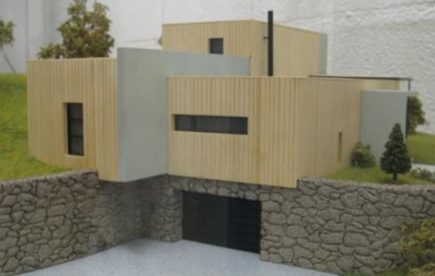
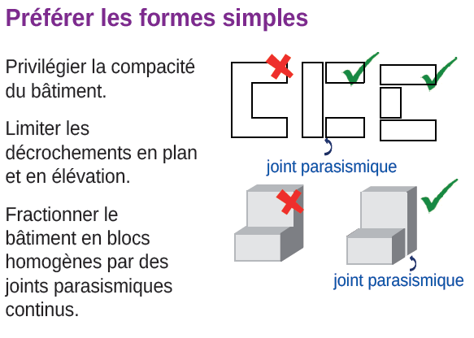

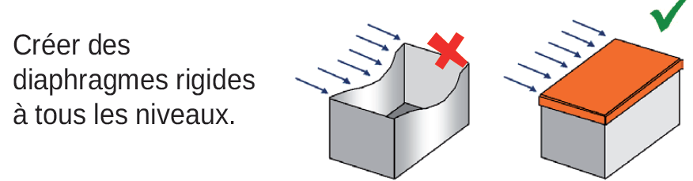
Lycée des métiers
de l ’Habitat et
des Travaux Publics
François ANDREOSSY
Spécialité AC
- Conception parasismique de la villa

Slide 25
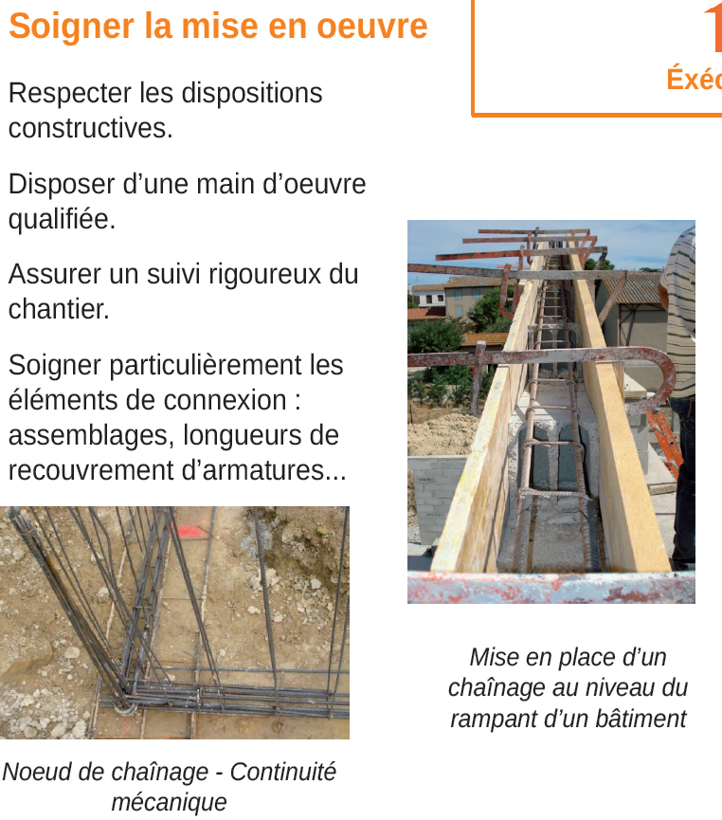
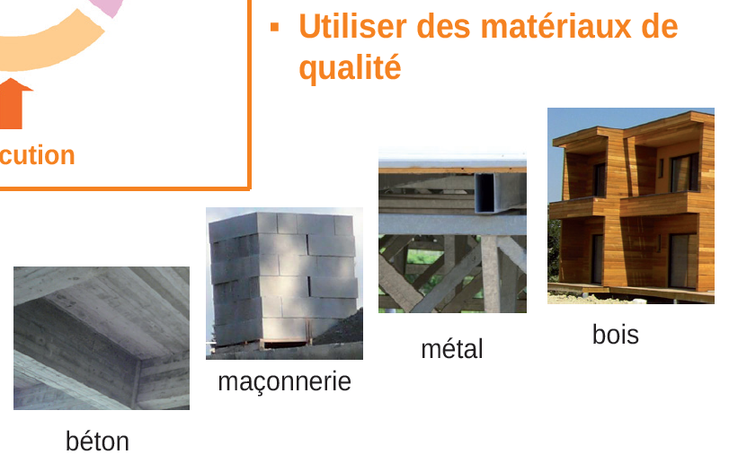
Lycée des métiers
de l ’Habitat et
des Travaux Publics
François ANDREOSSY
Spécialité AC
- Préparer l’exécution parasismique de la villa

